Slide 1
Lülijalgsete hõimkond
Putukad
Koostas MSc Hille Arumäe
2014

Slide 2
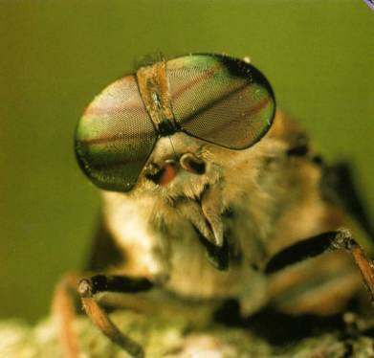
Putukate tunnused
Lüliline keha: pea, rindmik (3 lüli), tagakeha
Lülilised tundlad, suised, jalad (6 jalga)
2 paari tiibu (ees- ja tagatiivad)
Liit- ja/või lihtsilmad
Moondega areng

Slide 3
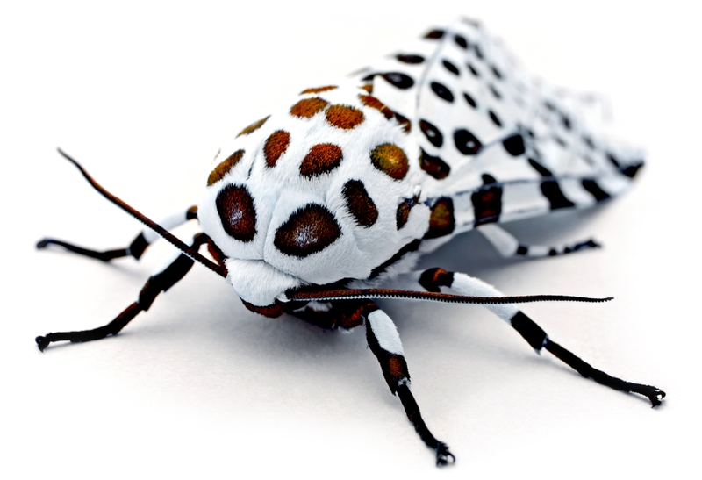
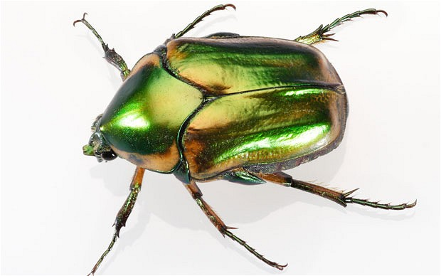
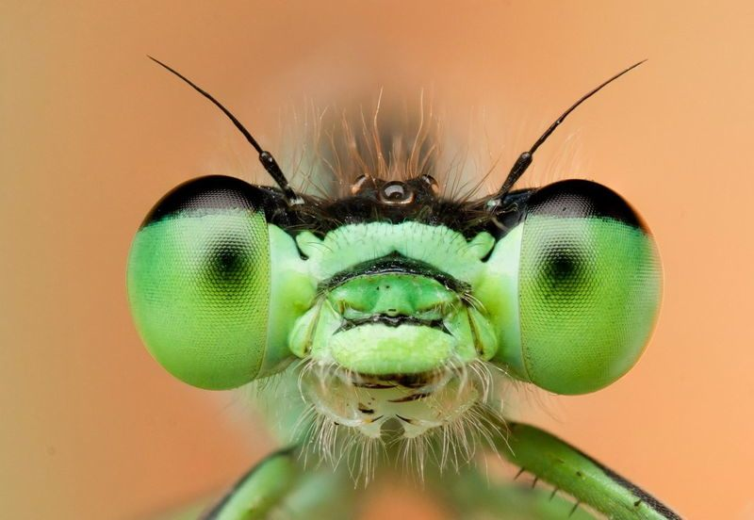
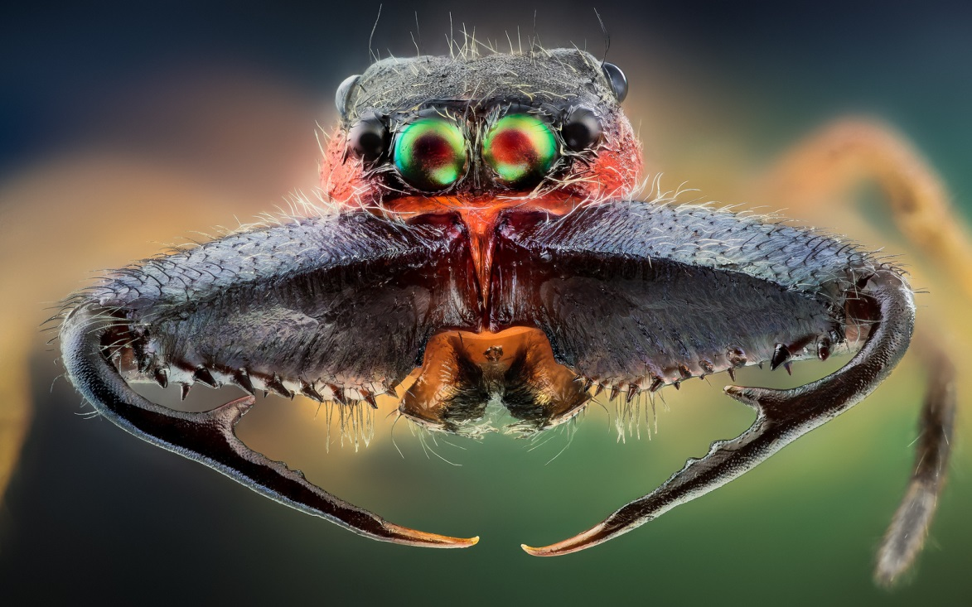
Me oleme ilusad!

Slide 4
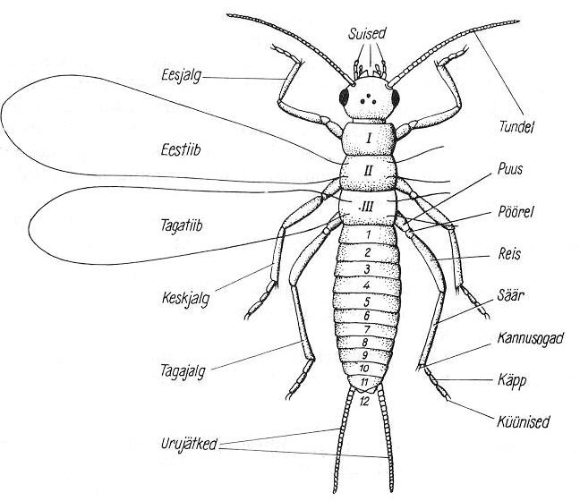
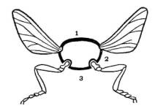
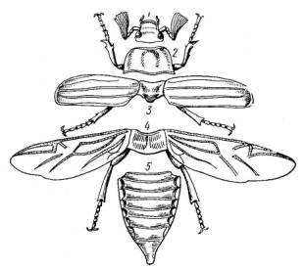
Putuka välisehitus

Slide 5
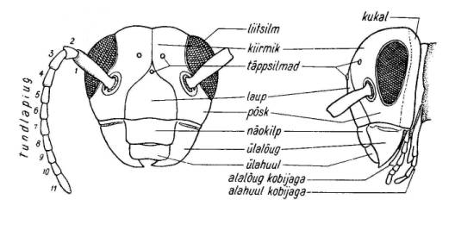
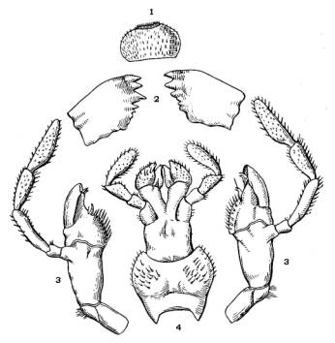
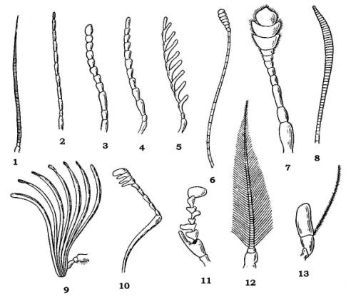
Pea Suised Tundlad
Haukamissuised: 1 – ülahuul, 2 – ülalõuad, 3 – alalõuad, 4 – alahuul.
Tundlate tüüpe: 1 – harjasjas, 2 – niitjas, 3 – helmesjas, 4 – saagjas, 5 – kamjas, 6 – nööpnõeljas, 7 – nupuga, 8 – värtenjas, 9 – lameljas, 10 – põlvjas-kamjas, 11 – ebakorrapärane, 12 – sulgjas, 13 – harjaskarvaga tun

Slide 6
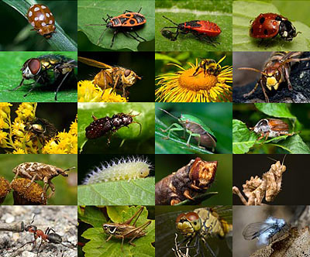
Putukate mitmekesisus
Putukad
Liblikalised
Päevaliblikad
Hämariku-liblikad
Kiililised
Kahetiivalised
Kiletiivalised
Mardikalised
Putukad BBC 28:36

Slide 7
Täida tabel! Õp lk 34 -37 , internet
Võrreldavad tunnused | Kahetiivalised | Kiletiivalised | Liblikalised | Mardikalised
Esindajad (3 liiki)
Kehakuju
Tiivad
Areng ja vastsed
Toit
Suised
Tähtsus looduses
Tähtsus inimesele
Huvitavat

Slide 8
Kasutatud allikad
Luik, A. 1982. Putukate morfoloogia praktikum. EPA, Tartu, 25 lk.

